Slide 1
Что такое иммунитет с биологической точки зрения ?

Slide 2
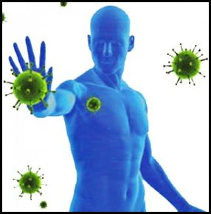
Что подразумевается под иммунитетом?
- Однозначно иммунитет определить невозможно, это очень тонкое понятие, включающее и общее состояние организма, и обмен его веществ, и т.д. Но если кратко - это способность организма противостоять вредным воздействиям внешней и внутренней среды, которая вырабатывается в процессе эволюции. Иммунитет - многоуровневая система защиты организма, стоящая на страже нашего здоровья.
Наша иммунная система создана так, что умеет ко всему приспосабливаться и от всего нас защищать. В каждом органе, в каждой системе организма происходит распознавание и уничтожение чужеродных веществ. Если в организм попали химические вещества, то печень активно начинает их устранять. Загрязненный воздух нейтрализует слизистая оболочка легких, а также кровь. Некачественная вода фильтруется почками.

Slide 3
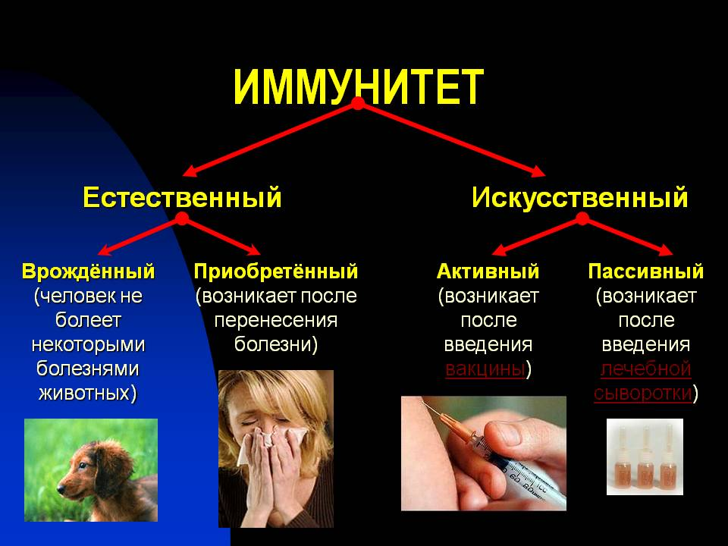

Slide 4
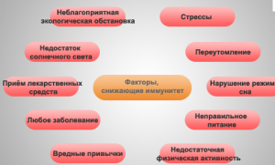

Slide 5
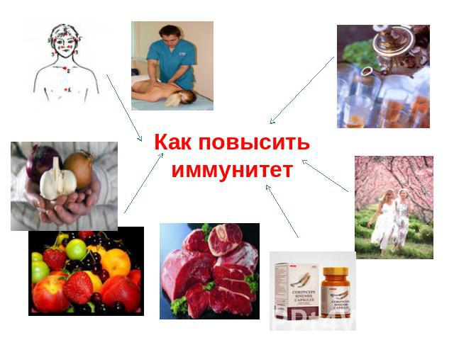

Slide 6
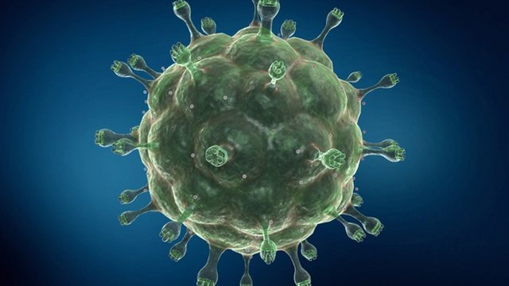
Что такое ВИЧ ?
Ви́рус иммунодефици́та челове́ка

Slide 7
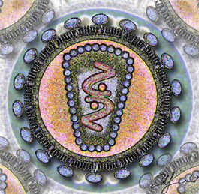
Вирус поражает лейкоциты , поэтому организм становится беззащитным перед инфекционными и опухолевыми заболеваниями , с которыми справляется нормальная иммунная система.

Slide 8
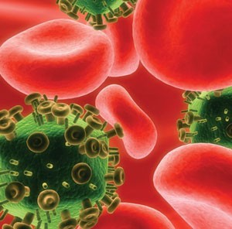
ВИЧ-это инфекция , которая не передается сразу.
Симптомы СПИДа могут проявится спустя 5-10 после заражения.
Современный способ лечения замедляет прогрессирование ВИЧ-инфекции и ее переход в стадия СПИДа.

Slide 9
Для ВИЧ характерна очень высокая генетическая изменчивость, поэтому трудно создать вакцину против этого вируса.

Slide 10


